Slide 1


ÂM NHẠC LỚP 5

Slide 2






Slide 3


Tiết 19
Hát: Lá phong
Nhạc: Teiichi Okno (Nhật Bản)
Lời Việt: Lê Anh Tuấn

Slide 4
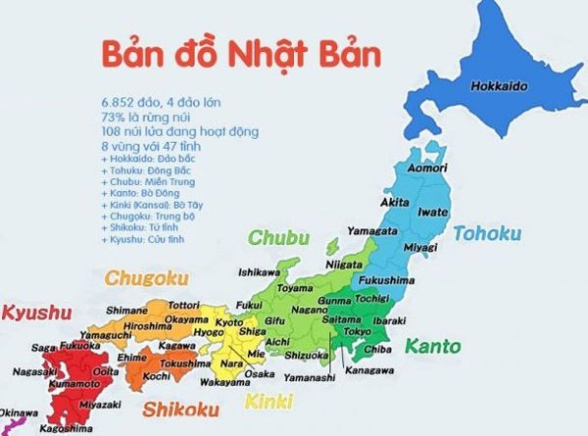

TÌM HIỂU VỀ NHẬT BẢN
Nhật Bản là đất nước với vô số quần đảo và núi lửaNhắc đến vùng biển đảo của Nhật Bản chúng ta không thể bỏ qua bộ tứ hòn đảo lớn là: Honshu, Kyushu, Hokkaido và Shikoku. Nhật Bản còn là đất nước có hệ thống núi lửa dày đặc với 108 núi lửa đang hoạt động, chiếm 12% núi lửa hoạt động trên toàn thế giới.

Slide 5


TÁC GIẢ

Slide 6

KHỞI ĐỘNG GIỌNG

Slide 7



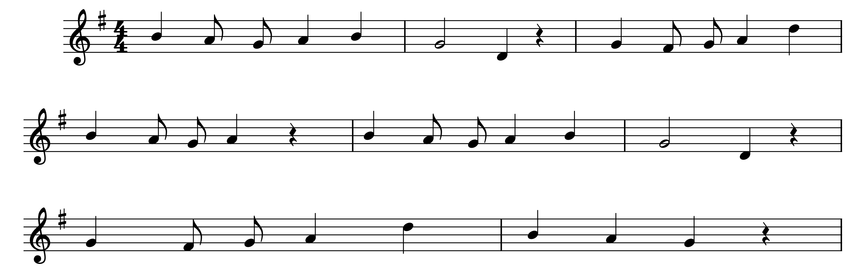

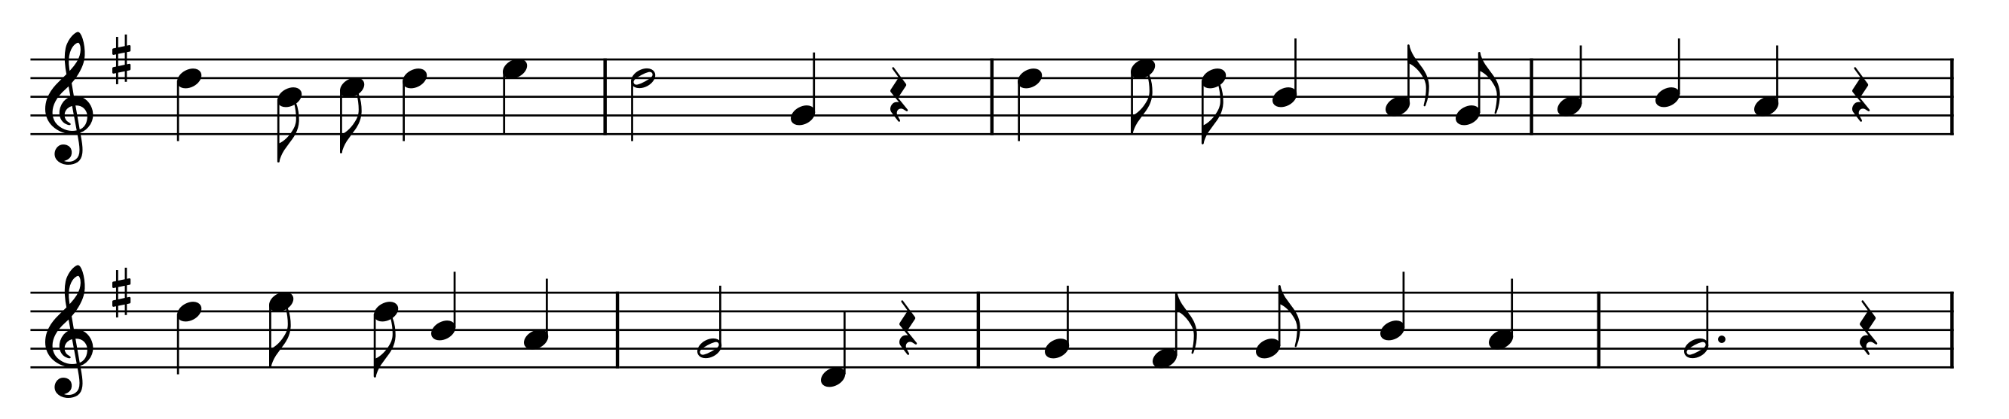




Hát: Lá phong
Hát mẫu
Nhạc: Teiichi Okno (Nhật Bản)
Lời Việt: Lê Anh Tuấn
Lá phong đỏ tươi khắp trên đồi, con thuyền đi qua nhánh
sông lặng lờ trôi. Cánh chim lượn bay dưới mây trời,
cánh diều vi vu vút lên xa vời.
Khi mùa thu sang lá tươi màu, tô thắm núi sông cho đời thêm sắc hương.
Ai dẫu đi xa nước non này, trong lòng còn mãi yêu thương.

Slide 8
Hát: Lá phong
Nhạc: Teiichi Okno (Nhật Bản)
Lời Việt: Lê Anh Tuấn
Đọc lời ca:
Câu 1: Lá phong đỏ tươi khắp trên đồi, con thuyền đi qua nhánh sông lặng lờ trôi.
Câu 2: Cánh chim lượn bay dưới mây trời, cánh diều vi vu vút lên xa vời.
Câu 3: Khi mùa thu sang lá tươi màu, tô thắm núi sông cho đời thêm sắc hương.
Câu 4: Ai dẫu đi xa nước non này, trong lòng còn mãi yêu thương.

Slide 9
HỌC HÁT TỪNG CÂU

Slide 10



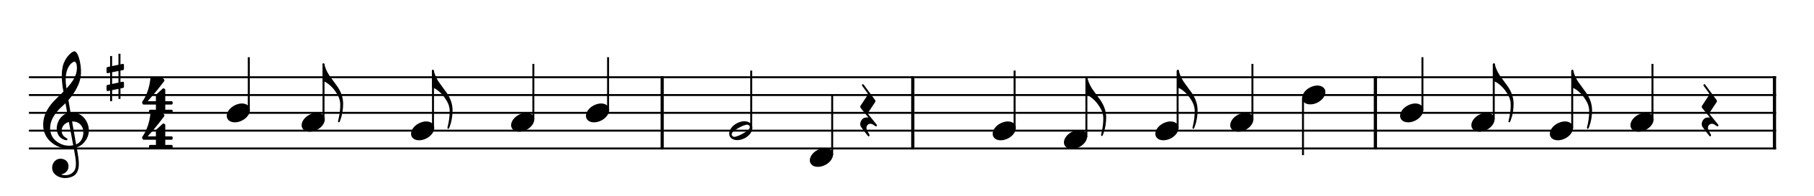




Câu 1:
Lá phong đỏ tươi khắp trên đồi, con thuyền đi qua nhánh sông lặng lờ trôi.

Slide 11
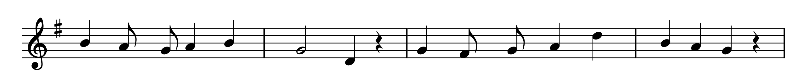
Câu 2:
Cánh chim lượn bay dưới mây trời, cánh diều vi vu vút lên xa vời.

Slide 12
Nối câu 1 + 2:
Lá phong đỏ tươi khắp trên đồi, con thuyền đi qua nhánh
sông lặng lờ trôi. Cánh chim lượn bay dưới mây trời,
cánh diều vi vu vút lên xa vời.

Slide 13
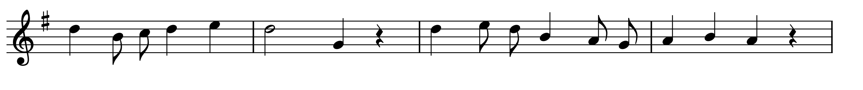
Câu 3:
Khi mùa thu sang lá tươi màu, tô thắm núi sông cho đời thêm sắc hương.

Slide 14
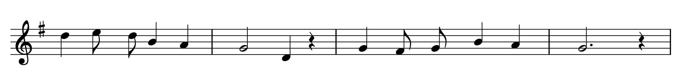
Câu 4:
Ai dẫu đi xa nước non này, trong lòng còn mãi yêu thương.

Slide 15
Nối câu 3 + 4:
Khi mùa thu sang lá tươi màu, tô thắm núi sông cho đời thêm sắc hương.
Ai dẫu đi xa nước non này, trong lòng còn mãi yêu thương.

Slide 16
Lá phong
Ghép toàn bài:
Nhạc: Teiichi Okno (Nhật Bản)
Lời Việt: Lê Anh Tuấn
Lá phong đỏ tươi khắp trên đồi, con thuyền đi qua nhánh
sông lặng lờ trôi. Cánh chim lượn bay dưới mây trời,
cánh diều vi vu vút lên xa vời.
Khi mùa thu sang lá tươi màu, tô thắm núi sông cho đời thêm sắc hương.
Ai dẫu đi xa nước non này, trong lòng còn mãi yêu thương.

Slide 17
Lá phong
Ghép nhạc đệm:
Nhạc: Teiichi Okno (Nhật Bản)
Lời Việt: Lê Anh Tuấn
Lá phong đỏ tươi khắp trên đồi, con thuyền đi qua nhánh
sông lặng lờ trôi. Cánh chim lượn bay dưới mây trời,
cánh diều vi vu vút lên xa vời.
Khi mùa thu sang lá tươi màu, tô thắm núi sông cho đời thêm sắc hương.
Ai dẫu đi xa nước non này, trong lòng còn mãi yêu thương.

Slide 18
HÁT KẾT HỢP GÕ ĐỆM

Slide 19

HÁT KẾT HỢP GÕ ĐỆM
Câu 1:
Lá phong đỏ tươi khắp trên đồi, con thuyền đi qua nhánh sông lặng lờ trôi.

Slide 20
Lá phong
Hát kết hợp gõ đệm:
Nhạc: Teiichi Okno (Nhật Bản)
Lời Việt: Lê Anh Tuấn
Lá phong đỏ tươi khắp trên đồi, con thuyền đi qua nhánh
sông lặng lờ trôi. Cánh chim lượn bay dưới mây trời,
cánh diều vi vu vút lên xa vời.
Khi mùa thu sang lá tươi màu, tô thắm núi sông cho đời thêm sắc hương.
Ai dẫu đi xa nước non này, trong lòng còn mãi yêu thương.

Slide 21
Tiết 19
Hát: Lá phong
Nhạc: Teiichi Okno (Nhật Bản)
Lời Việt: Lê Anh Tuấn

